Slide 1
Weekly Report
Consider the content of master thesis
Result of simple RL implementation
Ingenuity with model information
Proof of convergence
Last week
Learn about convergence of DDPG
What is proven? Convergence for sub optimality?
Read [1][2] (Roughly read on this week)
Category theory
Done: decide what I talk
Have not figure out the each content yet
colloquium
[1]: V. S. Konda and J. N. Tsitsiklis. “On actor-critic algorithms.” SIAM Journal on Control and Optimization, 42(4): 1143-1166, 2003
[2]: R. S. Sutton et.al. “Policy gradient methods for reinforcement learning with function approximation.” In Advances in Neural
Information Processing Systems, pages 1609-1616, 2008.

Slide 2
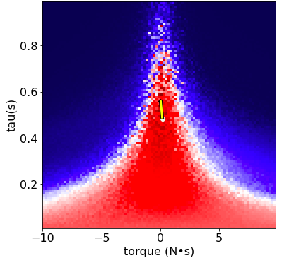
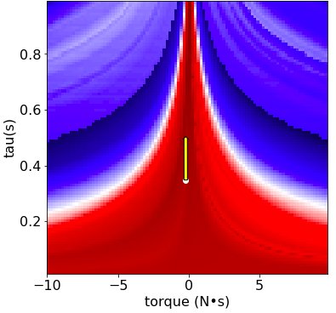

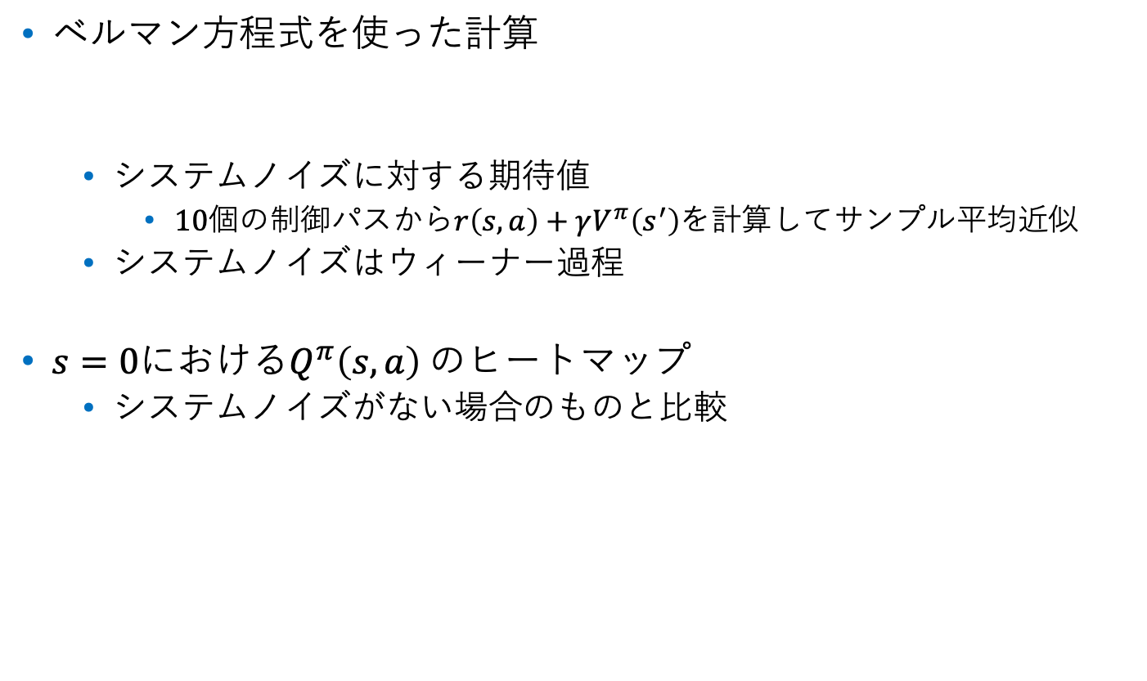
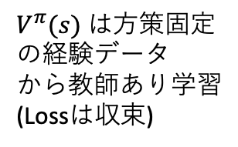
確率システムのQ関数
ベルマン方程式を使った計算
システムノイズに対する期待値
10個の制御パスから$r\left(s,a\right)+γV^{π}\left(s^{′}\right)$を計算してサンプル平均近似
システムノイズはウィーナー過程
$s=0$における$Q^{π}\left(s,a\right)$ のヒートマップ
システムノイズがない場合のものと比較
$V^{π}(s)$ は方策固定
の経験データ
から教師あり学習
(Lossは収束)
$$Q^{π}\left(s,a\right)=𝔼_{w}[r\left(s,a\right)+γV^{π}\left(s^{′}\right)]$$
ノイズあり
ノイズなし

Slide 3
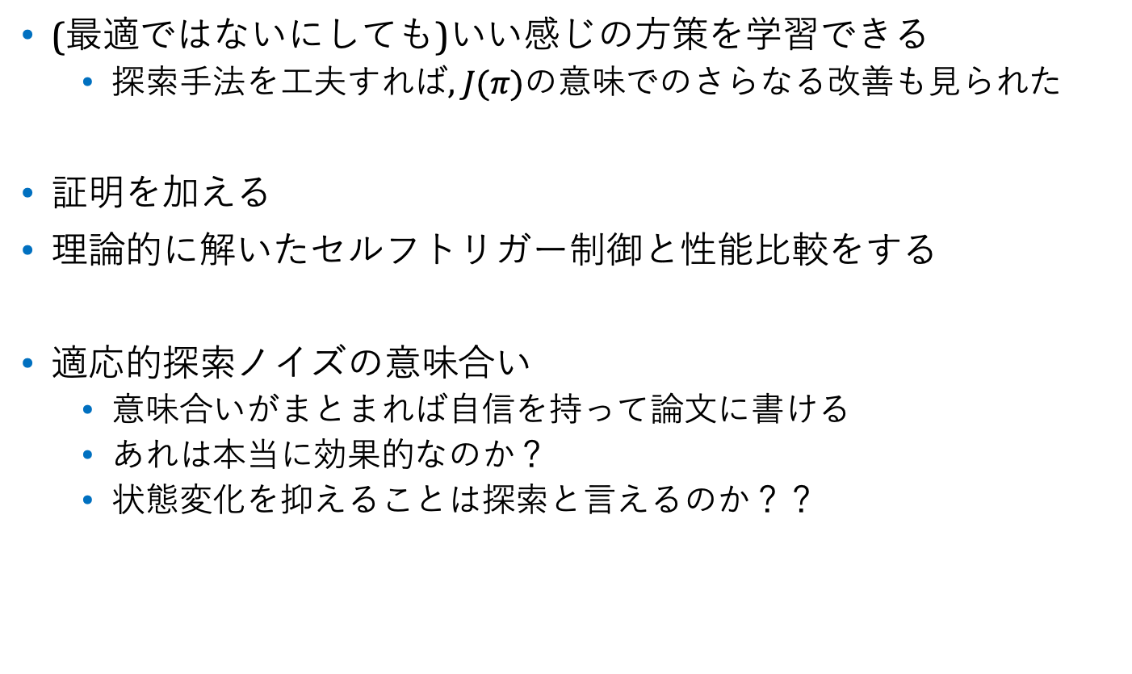
修論のストーリー
(最適ではないにしても)いい感じの方策を学習できる
探索手法を工夫すれば, $J(π)$の意味でのさらなる改善も見られた
証明を加える
理論的に解いたセルフトリガー制御と性能比較をする
適応的探索ノイズの意味合い
意味合いがまとまれば自信を持って論文に書ける
あれは本当に効果的なのか？
状態変化を抑えることは探索と言えるのか？？
妥当性があると思ったロジックを研究会資料6.5節に記載
Notes:
状態変化を小さくすれば、より良い報酬を求めて探索していることになるの？？って言われるかもしれない。

Slide 4
修論の流れ
タイトル: 最適セルフトリガー制御問題に対する強化学習
はじめに
強化学習・深層強化学習
問題設定
強化学習による解法(?)
モデルフリーでやった時の結果
工夫
収束性の証明
性能評価
関連研究との比較
まとめ

Slide 5

やるべきこと(~1月上旬?)
全状態に対して$V^{π}\left(s\right)$が初期方策に勝ってるのか調べる
先行研究と性能比較する
収束性を考える
$Q^{π}(s,a)$の形がセルフトリガー制御特有なのか考える

